Slide 1

ساختمان های داده لیستی!؟
ساختمان های داده و الگوریتم
سجاد هاشمیان، بهار ۱۴۰۰

Slide 2
لیست اصلا چیه؟
برگرفته از ویکی‌پدیا
یک نوع داده انتزاعی است که نمایانگر تعداد شمارش‌پذیری از مقادیر مرتب است، به‌طوری که یک مقدار ممکن است بیش از یک بار مشاهده شود.
یک لیست نمایش کامپیوتری از مفهوم دنباله‌های متناهی در ریاضیات است.
به طور غیردقیق منظورمان یک فهرست از عناصر است.
به طور غیر‌دقیق‌تر منظورمان همان ساختمان‌داده های خطی است.

Slide 3
لیست اصلا چیه؟
برگرفته از وبسایت interviewbit

Slide 4
انواع لیست
Armando Giuseppe Bonatto Minella blog, linked-in
آرایه
لیست‌های پیوندی
لیست‌های دو طرفه
لیست‌های حلقوی
لیست‌های پویا
لیست‌های درختی )البته اگر ترجمه دقیق رو بیخیال شیم، باید بگیم ساختمان‌داده‌های درختی)
لیست‌ با دسترسی تصادفی (Universal Data Structures)
...

Slide 5
آرایه

Slide 6
آرایه

Slide 7
آرایه

Slide 8
انواع لیست
Armando Giuseppe Bonatto Minella blog, linked-in
آرایه
لیست‌های پیوندی
لیست‌های دو طرفه
لیست‌های حلقوی
لیست‌های پویا
لیست‌های درختی
لیست‌ با دسترسی تصادفی
...

Slide 9
لیست پیوندی

Slide 10
لیست پیوندی

Slide 11
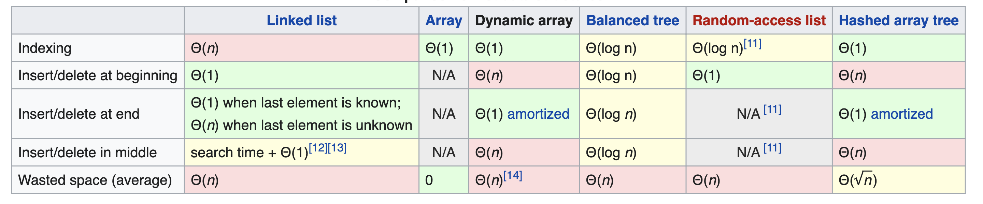
تقابل مشکلات
آرایه در برابر لیست پیوندی
برگرفته از ویکی‌پدیا

Slide 12
انواع لیست
Armando Giuseppe Bonatto Minella blog, linked-in
آرایه
لیست‌های پیوندی
لیست‌های دو طرفه
لیست‌های حلقوی
لیست‌های پویا
لیست‌های درختی
لیست‌ با دسترسی تصادفی
...

Slide 13
آرایه‌های پویا
بلقوه آرایه، بلفطره لیست
آرایه‌ای است که می‌تواند تغییر اندازه دهد و اجازه دهد عناصری به آن(انتها) اضافه یا از آن حذف شود. در یک آرایه پویا در ابتدای کار حافظه اختصاص داده نمی‌شود؛ به‌طوری‌که اندازه‌اش غیرقابل تغییر باشد.
مسئله) چگونه با یک آرایه به صورت پویا برخورد کنیم؟

Slide 14
آرایه پویا
آرایه ها و ظرفیت پویا با اندازه محدود
ساده‌ترین آرایه پویا با اختصاص دادن آرایه‌ای به طول ثابت (معمولاً بزرگتر از تعداد عناصر در لحظه) ساخته می‌شود که بعد آن را به دو قسمت تقسیم می‌کنند:
عناصر آرایه پویا در ابتدا آرایه زیرین به صورت پیوسته ذخیره می شوند و موقعیت های باقی مانده نسبت به انتهای آرایه اصلی ذخیره می شوند یا استفاده نمی شوند.
با استفاده از فضای ذخیره شده می توان عناصر را در پایان یک آرایه پویا در زمان ثابت اضافه کرد تا این فضا کاملاً مصرف شود.
هنگامی که تمام فضا مصرف می شود و یک عنصر جدید باید اضافه شود، آرایه اصلی با اندازه ثابت افزایش یابد.
این تغییر اندازه شامل اختصاص یک آرایه زیرین جدید و کپی کردن هر عنصر از آرایه اصلی است.
تعداد عناصر استفاده شده توسط محتویات آرایه پویا اندازه یا اندازه منطقی آن است، در حالی که اندازه آرایه اصلی را ظرفیت آرایه پویا یا اندازه فیزیکی می نامند، که حداکثر اندازه ممکن بدون تغییر مکان داده‌ها است.

Slide 15
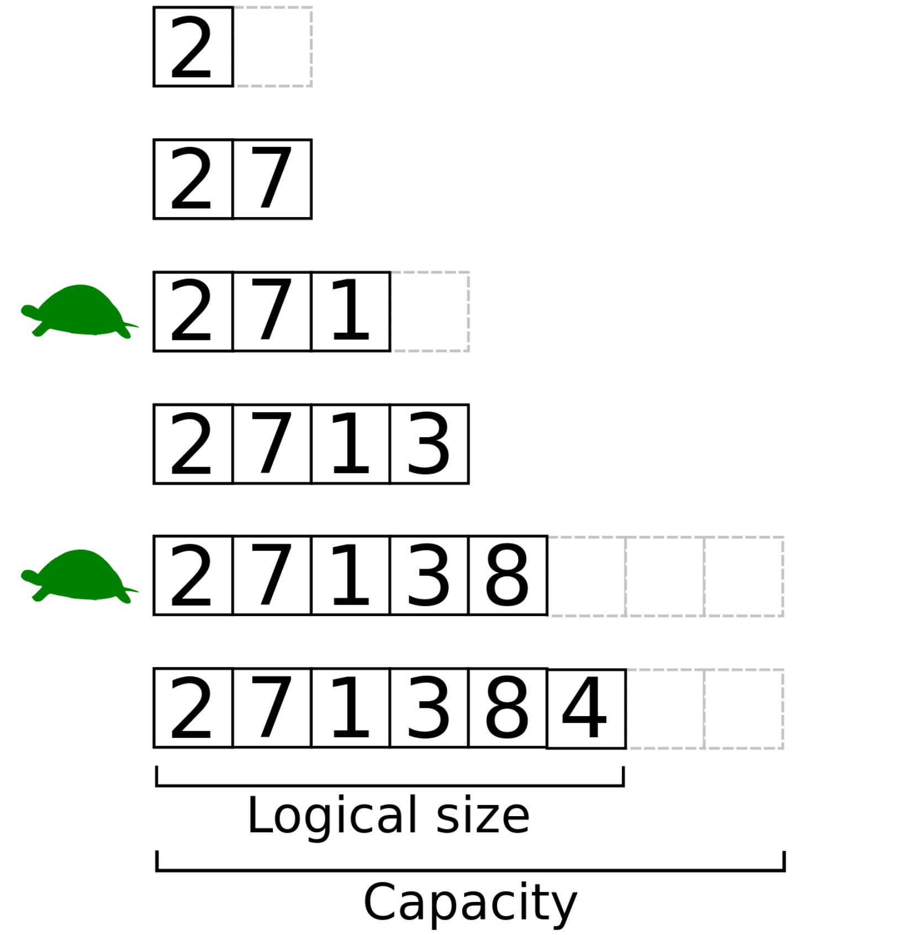
آرایه پویا
آرایه ها و ظرفیت پویا با اندازه محدود

Slide 16
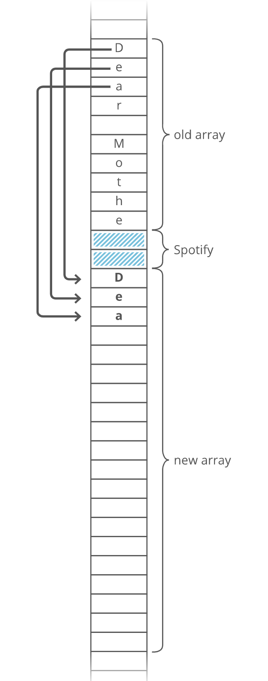
مسئله
آیا این تغییر اندازه و کپی کردن، گران تمام نمی‌شود؟

Slide 17
تحلیل آرایه پویا
زمان اجرا افزودن n عنصر
با فرض ثابت بودن نرخ رشد آرایه و برابر بودن آن با ۲ داریم:

Slide 18
تحلیل آرایه پویا
زمان اجرا افزودن n عنصر
درج
کپی

Slide 19
آرایه پویا
کارنامه، بررسی قدرت و ضعف
مزایا:
سرعت بالا دسترسی به عناصر
اندازه پویا آرایه
پیوسته بودن حافظه مصرفی
معایب:
سرعت پایین درج در بدترین حالت
سرعت پایین حذف و درج در میانه
حافظه بلااستفاده زیاد
 | Average Case | Worst Case
space | O(n) | O(n)
lookup | O(1) | O(1)
append | O(1) | O(n)
insert | O(n) | O(n)
delete | O(n) | O(n)

Slide 20
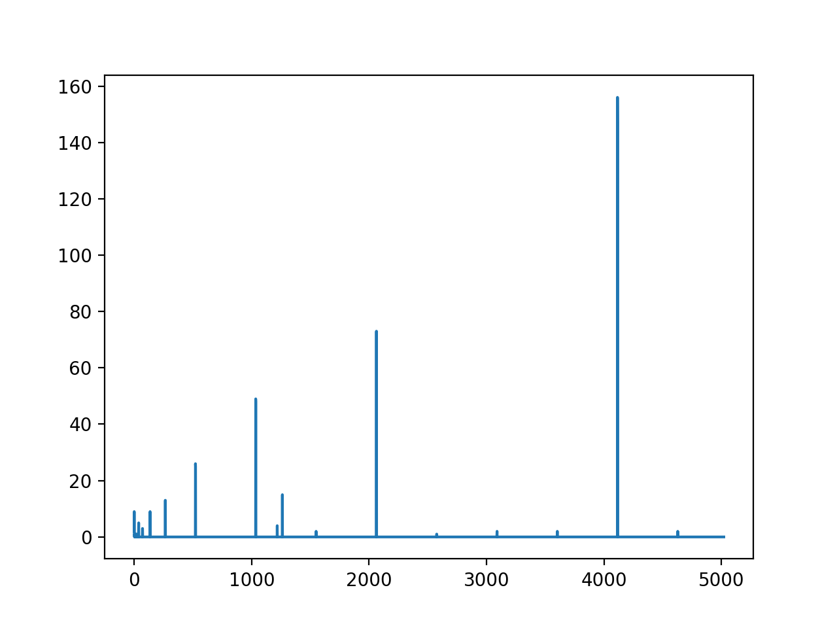
آرایه پویا
کارنامه، بررسی قدرت و ضعف
مزایا:
سرعت بالا دسترسی به عناصر
اندازه پویا آرایه
پیوسته بودن حافظه مصرفی
معایب:
سرعت پایین درج در بدترین حالت
سرعت پایین حذف و درج در میانه
حافظه بلااستفاده زیاد
 | Average Case | Worst Case
space | O(n) | O(n)
lookup | O(1) | O(1)
append | O(1) | O(n)
insert | O(n) | O(n)
delete | O(n) | O(n)

Slide 21
نرخ رشد($g$)
اهمیت یک ضریب بی‌اهمیت!
در مثال‌ها ما برای سادگی(البته واقعا اینطور نیست!) نرخ رشد آرایه پویا را برابر با ۲ در نظر گرفتیم؛ اما در واقع چه مقداری بهینه است؟
به طور کلی افزایش مقدار g باعث افزایش سرعت رشد می‌شود، اما همین باعث افزایش مقدار حافظه مصرفی بلا استفاده آرایه‌پویا نیز می‌شود [مثلا با $g=2$، عملیات درج $2^{30}$ام]
Implementation | Growth factor
Java | 1.5 (3/2)
Python | ~1.125
Microsoft Visual C++ | 1.5 (3/2)
G++ | 2
Rust | 2

Slide 22
ما اخذ
منابع و مراجع، هر آنچه که برآمد اما نیامد
MIT 6.006 Introduction to Algorithms, Fall 2011, Table Doubling, Karp-Rabin, MIT OpenCourseWare
Number crunching: Why you should never, ever, EVER use linked-list in your code again at kjellkod.wordpress.com
Brodnik, Andrej, et al. "Resizable arrays in optimal time and space." Workshop on Algorithms and Data Structures. Springer, Berlin, Heidelberg, 1999.
Armando Giuseppe Bonatto Minella, Random Access List, available at Linkedin.com

Slide 23

سوال؟
هرچه دل تنگ‌‌‌ت می‌خواند، بپرس.

